Slide 1
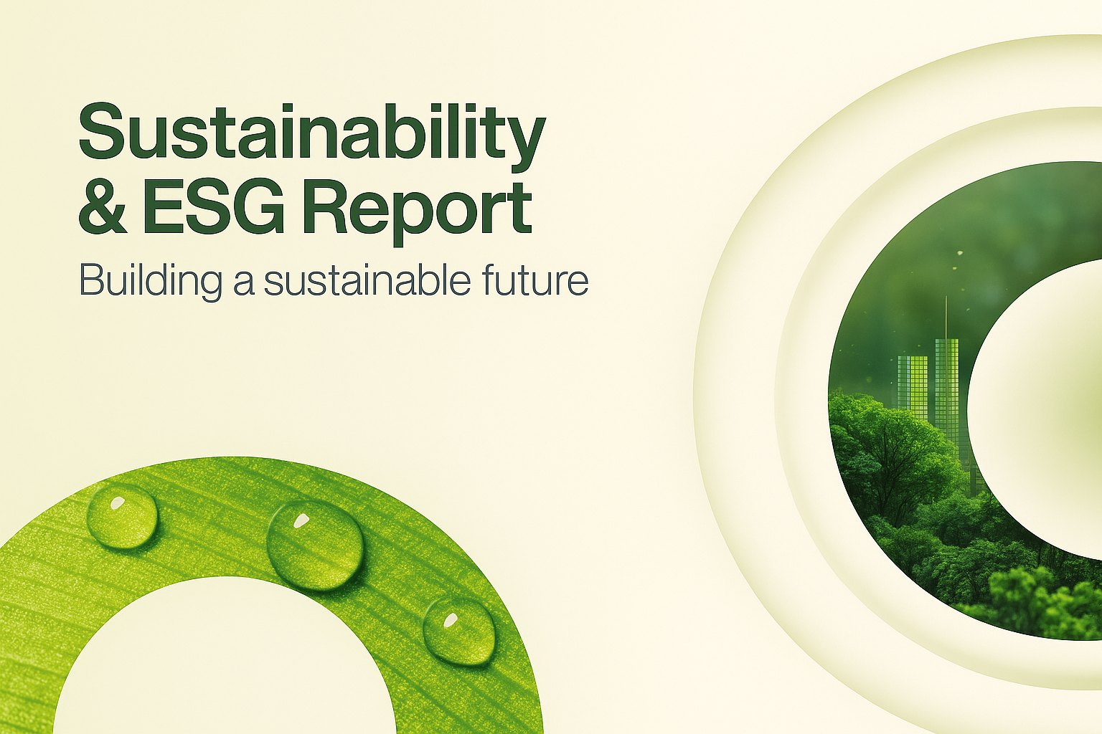
Sustainability Report

Slide 2

執行長訊息
致親愛的利害關係人:身為本公司的領導者,我很榮幸能與您分享我們在環境、社會和公司治理(ESG)方面的努力與進展。在充滿不確定性與挑戰的時代,我們深知企業永續發展的重要性,因此一直在努力推動轉型,以創造更美好的明天。本公司的永續願景是成為一家兼具卓越經營績效與社會責任的企業。我們堅信,只有在兼顧環境保護、社會公平與公司治理的前提下,才能建構一個更加永續發展的商業模式。過去一年中,我們在諸多ESG領域取得重要突破,為實現這個願景邁出堅實的一步。在環境面向,我們持續推動節能減碳的各項舉措,大幅降低溫室氣體排放量。同時,我們也投入研發創新,開發出更環保的產品與服務,幫助客戶減少碳足跡。在社會面向,我們注重員工權益,提供安全健康的工作環境,並積極參與社區公益活動,回饋社會。在公司治理方面,我們建構透明、公正的管理機制,強化企業誠信文化,確保營運決策兼顧各方利益。儘管我們已經取得不少成就,但我們深知仍有很長的路要走。我們必須持續提升ESG績效,並加強與利害關係人的溝通,共同推動企業永續發展。未來,我們將進一步完善ESG策略,提升組織能力,在更多領域展現出色表現,成為同業中的翹楚。感謝您的支持與信任。公司 CEO[姓名]
Sustainability Report

Slide 3
1.1 我們的公司
本公司
公司擁有悠久的歷史,秉持著「追求卓越、服務社會」的經營理念,在多年來的發展過程中,不斷尋求創新與突破,成為General Industry產業中具有領導地位的企業。公司的業務範圍包括產品研發、生產製造、銷售通路以及售後服務等多個環節,致力於為客戶提供優質可靠的產品和全面周到的服務。透過精準的市場洞察和持續的技術創新,公司得以不斷優化產品線,滿足市場的多元需求,在競爭激烈的行業中脫穎而出。本公司公司的地理版圖遍及全球主要市場,擁有多個生產基地和銷售據點,能夠及時有效地響應客戶需求,並提供專業的本地化支援。公司積極尋求與行業內的優質夥伴建立合作關係,充分發揮各自的專業優勢,共同推動產業的健康發展。公司重視企業文化建設,堅持以人為本的管理理念,為員工提供良好的職業發展環境和廣闊的成長空間。公司的組織架構精簡靈活,決策效率高,能夠快速適應市場變化,持續為客戶和股東創造價值。未來,本公司公司將繼續秉持「客戶至上、創新驅動」的宗旨,進一步深化與合作夥伴的戰略聯盟,充分發揮雙方的協同效應,共同開拓更廣闊的市場空間,為社會創造更大的價值。公司堅信,唯有與合作夥伴建立緊密互信的關係,才能共同擁抱更美好的明天。
在追求持續成長與市場競爭力的同時,維持良好的財務穩定性是企業經營的重要課題。我們公司一直以來都將財務健全視為首要任務,透過審慎的風險管理與嚴格的流動性紀律,確保公司長期營運的財務基礎。首先,我們非常重視營收的穩定成長。我們持續優化現有業務,並積極開發新的收入來源,以確保營收能夠穩定上揚。同時,我們也密切關注成本控管,致力提高整體獲利能力。透過這些努力,我們得以維持良好的財務狀況,為未來的資本投資奠定堅實的基礎。在資本投資方面,我們採取審慎且有計劃的方式,先深入評估各種投資機會,了解其潛在的風險與報酬。我們會優先考慮能夠帶來長期效益的投資,例如提升生產效率的設備升級,或是開發具競爭力的新產品。同時,我們也會適時尋求政府或金融機構的支持,以確保資金需求能夠得到妥善的保障。此外,我們高度重視法規的遵循。我們密切關注產業的法規動態,並定期檢視內部制度,以確保公司的營運行為符合各項法規要求。這不僅有助於降低法律風險,也有助於維護公司的良好聲譽,進而增強與客戶、投資人的信任。透過上述的財務管理措施,我們得以維持健康的財務狀況,為未來的發展奠定良好的基礎。同時,我們也將持續檢視並優化內部的風險管理機制,確保公司能夠更有效地應對各種潛在的挑戰。展望未來,我們有信心以穩健的財務表現,持續為股東創造可觀的回報。
Sustainability Report

Slide 4
1.2 永續策略與行動計畫
核心永續支柱 | 策略方向 | 未來工作承諾
支柱一 綠色企業 | 綠色平台發展 | • 與策略夥伴建立永續供應鏈管理 • 提升供應商與合作夥伴的綠色認證率 • 開發 ESG 產品地圖，提供綠色與永續產品 • 實施「城市到城市」永續發展計畫 • 推出數位平台追蹤永續指標
支柱一 內部管理 | 內部管理強化 | • 取得 ISO 14001 與 ISO 50001 認證 • 優化能源消耗並減少用水 • 在所有設施推動廢棄物減量計畫 • 為關鍵場所取得綠建築認證 • 實施能源效率計畫並設定減量目標
支柱二 永續營運 | 促進長期價值 | • 將永續 KPI 嵌入產品生命週期審查 • 擴展循環商業模式與低碳產品 • 強化負責任採購與供應商參與 • 擴大氣候風險評估至各資產類別 • 將永續性整合至投資決策
支柱三 創新與影響 | 加速轉型 | • 投資綠色創新與新興技術 • 與學術界合作孵化 ESG 解決方案 • 支持社會影響計畫與包容性成長 • 強化 ESG 報告的資料治理 • 發布年度進度檢討與利害關係人回饋
Sustainability Report

Slide 5
1.3 ESG 核心支柱
ESG 支柱 | 策略重點 | 關鍵倡議
地球 | 氣候、排放、資源韌性 | • 淨零路線圖與階段性碳預算 • 採用再生能源與能源效率升級 • 水資源管理與自然正向倡議
產品 | 循環設計、包裝、永續採購 | • 生命週期評估指導生態設計決策 • 封閉循環包裝與回收內容目標 • 供應商 ESG 資格認證與材料追溯性
人員 | 倫理、能力建構、包容文化 | • 多元、公平與包容計畫 • 綠色與數位職位的再技能培訓 • 福祉、健康安全與社區參與
公司的 ESG
策略以「地球、產品和人員」為三大核心支柱。我們深信在這三大支柱下的持續努力，將為社會創造價值並實現永續發展。在地球（Planet）支柱下，我們致力於減碳和循環經濟。我們已制定嚴格的碳排放目標，並採取各種措施以達成目標。如投資再生能源、提高能源效率、減少物料使用及妥善處理廢棄物。過去一年，我們的總年碳排放量為 0.00 噸二氧化碳當量。我們也積極參與政府和業界的碳交易機制，以履行企業社會責任。此外，我們正推動產品設計和生產流程的循環改造，提高資源利用效率並減少對環境的負荷。在產品（Products）支柱下，我們著重於產品的可持續性和創新。我們設計出更環保、更耐用的產品，並採用更安全、更友善的原料。同時我們持續投入研發資源，開發能為客戶帶來更多環境效益的創新產品。我們也重視產品生命週期的全面管理，確保產品在使用和報廢階段對環境造成的影響降至最低。在人員（People）支柱下，我們致力於打造一個多元共融、安全健康的職場。我們提供具競爭力的薪酬福利，並投入大量資源培養員工的專業和軟實力。此外，我們高度重視職場安全和員工身心健康，並定期進行相關評估和改善。我們也鼓勵員工參與社會公益活動，發揮企業的正向影響力。
Sustainability Report

Slide 6
1.4 我們的董事會
公司擁有健全的治理架構,以確保公司的業務運營符合最高標準的道德和合法性。公司董事會是公司最高決策機構,由一群富有經驗和專業知識的成員組成,他們代表各類主要利益相關方的利益。董事會由獨立非執行董事、執行董事和非執行董事組成,確保董事會的決策過程是客觀中立的。獨立非執行董事在董事會中扮演關鍵角色,負責監督公司的整體管理,並確保公司維持良好的企業管治。他們擁有豐富的行業經驗和專業背景,能夠為公司的策略性決策提供寶貴建議。非執行董事則負責為公司提供專業意見和建議,幫助公司制定長期發展計劃。執行董事是公司的高級管理人員,負責日常業務運營的管理和控制。董事會定期舉行會議,檢討公司的財務和營運表現,並制定相應的策略和政策。董事會採取風險管理流程,識別和管理公司面臨的主要風險,確保公司能夠有效應對各種挑戰。審計委員會、薪酬委員會和提名委員會等專門委員會協助董事會履行職責,為公司的長期發展提供支持。公司非常重視與各類利益相關方的有效溝通。公司定期發布財務報告和可持續發展報告,向股東和投資者披露公司的最新動態和未來計劃。同時,公司也與客戶、供應商、員工等利益相關方保持密切溝通,了解他們的需求和反饋,並採取相應的行動。公司高度重視企業社會責任,積極參與社區公益活動,為社會創造價值。通過健全的治理架構、專業的董事會成員和有效的利益相關方溝通,公司能夠確保業務運營的合法合規性,並為股東和其他利益相關方創造長期價值。這不僅有利於公司的持續發展,也為社會和環境的可持續發展做出貢獻。
技能領域 | 目前涵蓋率 (%) | 目標涵蓋率 (%) | 關鍵治理備註
氣候 / 永續 | 85% | 100% | TCFD 監督、轉型計畫審查
AI / 資料倫理 | 60% | 100% | 負責任 AI、資料治理、隱私
網路安全 | 65% | 100% | 韌性、事件應變、供應商安全
人力資本管理 | 75% | 100% | 接班、多元公平包容、勞動力轉型
財務 / 風險 | 100% | 100% | 資本配置、風險偏好、控制
Sustainability Report

Slide 7
1.5 ESG 路線圖（第一階段）
隨著企業社會責任(ESG)逐漸成為關鍵議題,制定一個完整的ESG路線圖已成為企業必要的戰略部署。這個路線圖不僅涵蓋企業的基礎承諾,更將逐步發展至風險整合、營運脫碳和前瞻性合規。首先,企業需要確立基礎承諾,包括建立ESG管治架構、制定政策和目標,並確保資訊透明度。這些基礎工作奠定了ESG管理的基礎,為後續的深化與執行做好準備。在此基礎上,企業需要將ESG風險納入整體風險管理體系,將環境、社會和治理因素融入決策過程。這不僅能增強抗風險能力,也有助於提高企業韌性,為長遠發展奠定基礎。另一個重點是營運脫碳。企業需要制定碳中和路徑,採取各種措施如提升能源效率、增加可再生能源使用比例、推動供應鏈綠化等,逐步實現碳中和目標。這不僅有助於應對氣候變遷風險,也能提升企業綠色競爭力。最後,企業需要密切關注並遵守日新月異的ESG法規,提前做好前瞻性合規準備。這不僅能確保合規,也有利於維護企業聲譽,贏得利害關係人的信任。為實現上述目標,企業需要制定清晰的ESG路線圖,設定里程碑並明確責任歸屬。此外,路線圖還應指導企業的投資決策和利害關係人參與,確保ESG戰略落到實處。總而言之,ESG路線圖是企業踐行社會責任的重要指引。它將基礎承諾演進為風險整合、營運脫碳和前瞻性合規,幫助企業在可持續發展的道路上行穩致遠。
2022 — 基礎承諾
建立與治理
治理：建立董事會層級 ESG 委員會與內部指導委員會。
承諾：宣布營運與融資排放的淨零目標。
衡量：啟動範疇一與範疇二排放基準線與資料收集。
2023 — 風險與策略整合
政策發展與風險地圖
風險：將氣候風險整合至企業風險管理架構。
社會：強制全面倫理與反貪腐培訓。
財務：發展綠色與永續金融架構與產業政策。
董事會：達成 100% 董事參與氣候培訓。
Sustainability Report

Slide 8
1.5 ESG 路線圖（第二階段）
企業的永續發展目標已然成為關注焦點,隨著環境、社會和公司治理 (ESG) 議題日益受到重視。企業如何制定
ESG 路線圖,藉以推動永續轉型,已成為重要課題。首先,企業需從基礎承諾出發,確保遵守相關法規,並逐步提升環境及社會績效。這包括建立溫室氣體排放量的基準,並制定減排目標;同時確保供應鏈及勞工權益符合標準。此外,透明化公司治理架構,讓利害關係人了解決策過程,對企業的長期發展負起責任。接著,企業應將ESG 納入全面風險管理,識別並評估ESG 相關風險,如氣候變遷衝擊、能源轉型挑戰,以及聲譽風險等。制定完善的風險應對策略,不僅可降低潛在損失,更能把握轉型帶來的機遇,如節能減碳、創新商業模式等。在營運層面,企業應訂定脫碳路徑,逐步減少溫室氣體排放,提高能源使用效率,並增加可再生能源使用比例。同時,持續提升產品和服務的環境效益,開發綠色解決方案,滿足消費者對永續發展的需求。最後,企業需制定前瞻性合規策略,密切關注ESG相關法規的發展動向,及時調整業務活動,確保符合未來監管要求。並主動披露ESG績效,獲得投資人及利害關係人的認可與支持。制定ESG路線圖需要明確的里程碑和時間表,並指派專責團隊負責推動。企業應將ESG納入整體發展戰略,並將其融入日常營運,貫徹於整個價值鏈。同時,積極溝通ESG倡議,凝聚內外部共識,共同推進永續轉型。綜上所述,企業透過ESG路線圖的制定與實踐,不僅可以提升環境及社會績效,更能強化公司治理,為企業的長期發展奠定堅實基礎。ESG已成為企業發展的必由之路,企業應主動擁抱這一趨勢,創造新的價值增長點。
2024 — 營運脫碳
執行與新指標
營運：啟動淨零執行計畫與能源效率升級。
供應鏈：推出永續採購政策與 ESG 篩選。
治理：將高階主管薪酬連結長期 ESG KPI。
資料：完成融資排放（範疇三）基準線衡量。
2025 — 前瞻性合規
精進與全球標準
合規：對齊 IFRS S1/S2 (ISSB) 揭露要求。
參與：正式化高影響力客戶的轉型規劃參與。
技術：將 AI 倫理與資料治理嵌入產品開發。
檢討：取得主要 ESG 目標與揭露的外部保證。
Sustainability Report

Slide 9
2.1 利害關係人識別與分析
在實現環境、社會和公司治理（ESG）目標的過程中，識別及聆聽利害關係人的聲音是至關重要的。作為企業領導者,我們必須深入了解各個利害關係群體的需求和期望,並妥善應對他們所關注的問題。只有這樣,我們才能夠制定符合各方利益的策略,並持續提升企業的社會責任和可持續發展績效。首先要提到的是投資人群體。他們不僅關注企業的財務表現,也越來越重視ESG因素對長期價值創造的影響。我們必須主動與投資人溝通,解釋公司在可持續發展領域的願景和具體作為,以獲得他們的信任和支持。若忽視投資人的期望,可能導致資金流向更有競爭力的同業,從而影響企業的發展。另一個關鍵利害關係人是客戶群體。他們不僅看重產品和服務的品質,也越來越關注企業的社會責任履行情況。我們必須主動了解客戶的需求,並通過提供綠色、可持續的產品和服務來滿足他們的期望。若忽視客戶需求,可能導致市場份額的下降,進而影響企業的長期競爭力。員工也是企業可持續發展的重要支柱。我們必須關注員工的職業發展、工作福祉和工作-生活平衡,並營造包容、多元的企業文化。若忽視員工需求,可能導致人才流失,影響企業的創新能力和運營效率。除此之外,政府監管機構也是我們必須密切關注的利害關係人。我們必須主動遵守相關法規,並積極參與政策制定過程,確保企業的可持續實踐符合社會期望。若忽視監管機構的要求,可能遭受處罰或失去營運許可。供應商也是我們的重要合作夥伴。我們必須與供應商建立長期、互利的關係,共同推動供應鏈的可持續發展。若忽視供應商的需求,可能導致供應中斷,影響企業的運營穩定性。最後,當地社區也是我們不可或缺的利害關係人。我們必須關注社區的需求,並通過慈善公益、環境保護等行動回饋社會。若忽視社區利益,可能遭受輿論壓力,影響企業的社會形象和聲譽。總而言之,利害關係人的識別和管理是ESG實踐的核心所在。我們必須主動聆聽各方訴求,平衡不同利益,制定符合各方期望的可持續發展策略。只有這樣,我們才能夠在追求企業卓越績效的同時,為股東、員工、客戶以及社會創造持久價值。
管理利害關係人的需求和影響力對於成功實施任何重大計劃至關重要。我們必須深入了解各方利害關係人的期望和需求,並評估他們對計劃的影響力。只有這樣,我們才能制定有效的溝通策略,確保所有利害關係人都能獲得滿足。首先,我們應該評估各利害關係人的顯著性。這包括他們的權力、合法性和緊迫性。擁有較高權力的利害關係人,例如高階主管和關鍵決策者,應該被視為優先考慮對象。同時,我們也要關注那些具有合法性訴求的利害關係人,例如監管機構和社區團體。此外,對於有緊迫性需求的利害關係人,如客戶和供應商,我們也必須快速回應。接下來,我們需要識別並分析計劃中的重大議題。這涉及潛在的風險、障礙和機會。我們必須了解哪些問題可能引發利害關係人的關注,並制定相應的應對措施。例如,如果計劃會對環境造成影響,我們就應該與環保團體進行深入溝通,了解並回應他們的擔憂。在與利害關係人溝通時,我們必須注意節奏和頻率。過度頻繁的溝通可能造成資訊過載,而過於間斷則無法及時反饋。因此,我們應該針對不同利害關係人制定適當的溝通計劃,確保信息傳遞及時且有效。對於影響較大的利害關係人,可能需要更頻繁的互動。最後,我們必須建立關鍵績效指標,以監控利害關係人參與的成效。這可能包括利害關係人滿意度、參與率、提出的建議數量等。定期評估這些指標,並根據結果調整我們的溝通策略,確保所有利害關係人的需求都得到充分滿足。總的來說,管理利害關係人需求和影響力是一個持續的過程,需要持續的關注和調整。只有深入了解各方利害關係人,並制定有效的溝通策略,我們才能確保計劃的成功實施。讓我們共同努力,充分滿足所有相關方的需求,為組織創造最大的價值。
Sustainability Report

Slide 10
2.2 利害關係人群體
利害關係人群體 | 重大關切議題 | 參與管道與頻率
投資人與股東 | 氣候韌性、TCFD 揭露、財務表現、治理結構、ESG 連結高階主管薪酬。 | 股東常會、季度財報會議、ESG 評等機構參與、企業溝通。
員工與潛在人才 | 人才吸引與留任、多元公平包容、健康安全、倫理文化與反貪腐培訓。 | 員工脈動調查、內部培訓工作坊、全員大會、申訴程序。
客戶與顧客 | 資料隱私與網路安全、公平對待、產品安全、服務可及性、永續金融選項。 | 客戶回饋管道、服務專線、神秘客調查、NPS 滿意度調查。
監管機構與政府 | 遵循 HKMA、SFC、GDPR/POPIA；風險管理整合；對齊 ISSB/ESRS。 | 監管提交、季度合規報告、產業論壇、政策倡議。
供應商與合作夥伴 | 負責任供應鏈管理、人權、倫理採購、永續採購合規。 | 供應商行為準則確認、第三方風險評估、盡職調查稽核。
Sustainability Report

Slide 11
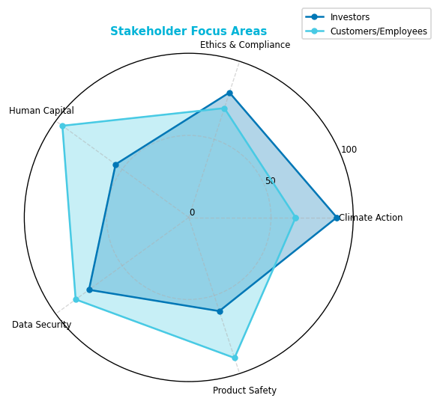
2.3 利害關係人關注與溝通
在企業永續發展的過程中,利害關係人溝通是關鍵的環節。適當的利害關係人溝通,可以幫助企業更有效地了解各方需求,並制定更貼近實際的永續策略。首先,企業需要建立參與的節奏。這包括定期舉行利害關係人對話,聽取各方意見與建議。透過溝通,企業可以主動瞭解利害關係人的需求與期望,並適時調整企業方向。同時,企業也應該保持開放、主動的態度,隨時接受利害關係人的意見回饋。回饋管道的建立也很重要。企業可以設立專屬的溝通管道,如網站、信箱等,讓利害關係人隨時表達意見。此外,也可以運用問卷調查、焦點團體等方式,蒐集更多寶貴的意見。在溝通過程中,企業需要承諾一定的資訊揭露,增加透明度。例如,公開企業的永續績效數據,讓利害關係人了解企業的努力成果。同時,企業也應該主動說明未來的永續發展計畫,讓各方放心企業的承諾與決心。如果在溝通過程中,發現某些利害關係人的需求無法立即滿足,企業應該主動升級協議。例如,與特定利害關係人進行deeper discussion,了解其核心需求,並共同研擬解決方案。藉此,不但可以強化彼此的信任,也能更好地滿足利害關係人的期望。這些利害關係人溝通實務,最終都將影響企業的永續策略決策。通過溝通,企業可以更準確掌握各方利益訴求,平衡不同需求,制定出更具包容性和實踐性的永續計劃。同時,與利害關係人的良性互動,也能強化企業的永續發展能力,提升企業的永續表現。總的來說,利害關係人溝通是企業永續發展不可或缺的一環。企業應該建立系統化的溝通機制,主動聆聽各方意見,並據此調整企業的永續策略。只有充分尊重利害關係人,企業才能真正實現永續發展的目標。
Sustainability Report

Slide 12
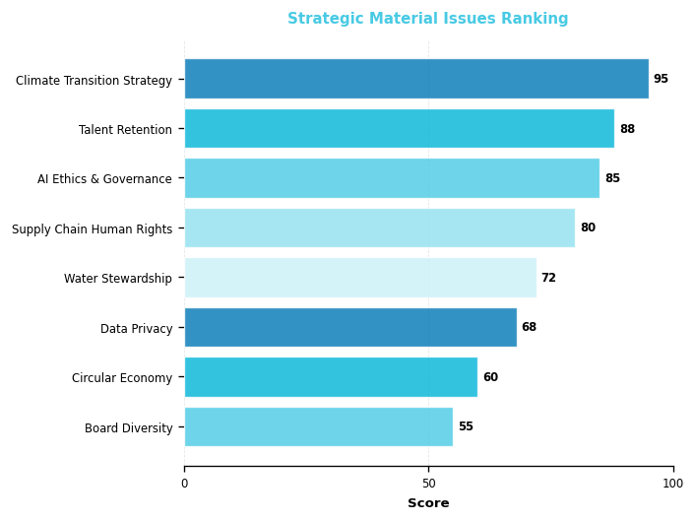
3.1 重大議題（敘述與視覺）
公司面臨的重大議題概況在經歷了近年多變的市場環境和監管環境下,我們公司正面臨著一系列值得關注的重大議題。為了有效應對這些挑戰,我們制定了一套完整的策略框架,並與主要利害關係人進行了深入溝通和交流。首先,我們高度重視政策法規風險的管控。近年來,相關行業的政策法規環境日趨嚴格,對企業的經營活動提出了更高的要求。我們密切關注政策走向,提前進行風險評估和應對預案的制定。同時,我們積極參與行業協會,與主管部門保持良好溝通,在政策制定過程中發揮企業的積極影響力。其次,我們密切關注市場環境的變化趨勢,加強對競爭對手、消費者偏好等關鍵因素的分析和研究。我們建立了完善的市場監測機制,及時掌握行業動態和市場脈搏,並適時調整公司的發展策略。同時,我們也重視對新興技術和商業模式的關注,積極探索符合市場需求的創新方向。第三,我們非常重視與利害關係人的溝通與協作。我們定期召開利益相關方座談會,充分聽取各方的意見和建議,並根據反饋情況調整公司的發展重點和工作重心。我們相信只有充分考慮各方訴求,才能制定出切實可行的應對措施。同時,我們注重將上述分析結果與公司的整體發展戰略緊密結合。我們根據所面臨的重大議題,合理設定了優先順序,並與公司的中長期目標和風險管理策略進行了深度融合。我們相信只有將這些議題融入公司的整體運營管理體系,才能確保公司在瞬息萬變的環境下保持持續競爭力和穩健發展。通過上述一系列的分析和應對措施,我們希望能夠有效識別和應對公司面臨的各項重大議題,推動公司在未來的發展中實現預期的目標。我們將繼續保持警惕,不斷完善公司的風險管控體系,堅定地推進公司的可持續發展。
Sustainability Report

Slide 13
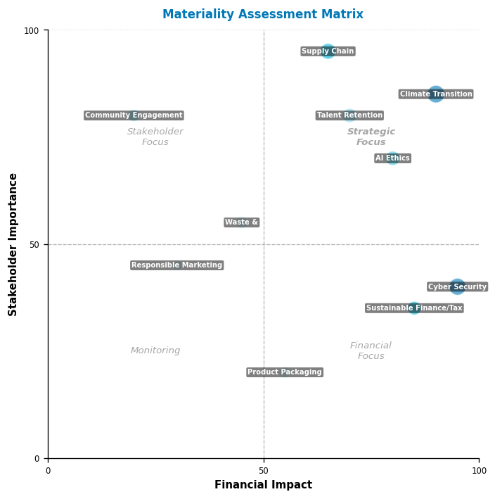
3.2 重大性摘要
重大性評估是企業社會責任（CSR）實踐中不可或缺的一環。通過系統性地分析企業活動對內外部利害關係人的影響，企業能夠識別出最值得關注和投資的領域。重大性評估通常包括雙重評估：一是企業活動對利害關係人的影響程度，二是這些影響對企業本身的財務和戰略意義。這兩個層面的交叉分析,有助於企業明確優先順序,制定更聚焦和有效的CSR策略。利害關係人參與是重大性評估的基礎。企業需要聆聽內外部各方的聲音,了解他們的關切和期望。這可以通過問卷調查、焦點小組、專家訪談等多種形式進行。利害關係人的反饋不僅有助於識別重大議題,還能幫助企業了解這些議題的相對輕重,以及利害關係人對企業績效的期望。根據利害關係人反饋,企業可以將重大議題繪製成矩陣圖。橫軸代表對利害關係人的影響,縱軸代表對企業自身的重要性。位於右上角的議題通常被視為最重大,需要企業優先關注和投入資源。基於重大性矩陣,企業可以制定針對性的行動計劃。對於右上角的高度重大議題,企業應當制定相應的管理措施,並定期監測和披露進度。對於中等重大的議題,可以根據成本效益等因素有選擇性地採取行動。對於左下角的低重大議題,企業也不能完全忽視,但可以採取較低成本的維護措施。總的來說,重大性評估為企業提供了有力的決策依據,幫助其將有限的資源集中投入到最重要的領域。隨著利害關係人期望的不斷變化,企業還需要定期更新重大性分析,確保CSR策略的持續優化和改進。
Sustainability Report

Slide 14
3.3 回應永續目標的產品與服務
產品 / 服務類別 | 描述 | 應用技術
能源管理系統 | 端對端能源績效管理，識別減排機會、優化負載曲線，並建立可信的再生能源路線圖（現場太陽能、購電協議、再生能源憑證）。解決方案整合基準線建立、目標設定和符合 ISO 50001 的 M&V 流程，同時支持範疇二減排策略（市場與位置基礎會計）。推動成本節省、削峰填谷和排放減量，提供可稽核的證據以獲得保證。 | 物聯網計量、BMS/SCADA 整合、邊緣分析、雲端資料湖、自動異常檢測、數位孿生，以及可匯出至 ESG 報告系統的儀表板 API。
智慧製造服務 | 資料驅動的生產優化，減少廢料、水與能源強度，以及非計畫性停機。應用精實原則與即時品質分析，最小化材料損失並改善整體設備效率。透過副產品價值化與可回收性設計指導支持循環經濟，同時嵌入職業健康安全與倫理採購的風險控制。 | 預測性維護的機器學習、流程挖掘、MES/ERP 整合、電腦視覺品質控制，以及連接到合規知識庫的數位工作指示。
數位學習平台 | 企業學習生態系統，擴展 ESG 素養、氣候風險意識，以及綠色技能再培訓與提升。實現公平的培訓機會、支持人才流動，並培養責任與創新文化。包含脫碳、TCFD/ISSB 揭露準備和供應商參與的精選課程。 | 雲端學習管理系統、適應性學習、微認證、學習成果分析、內容創作工具，以及用於跨組織協作的安全單一登入整合。
員工健康計畫 | 涵蓋身體、心理和社會層面的整體健康與福祉架構，以提升生產力、留任率和心理安全。提供保密支援、早期風險檢測、人因工程介入和公平福利。計畫 KPI 對齊人力資本報告與多元公平包容目標，同時保護隱私。 | 穿戴裝置整合、隱私保護分析、遠距醫療平台、參與應用程式，以及用於匿名趨勢報告與影響衡量的安全人力資源資訊系統連結。
綠色供應鏈 | 供應商賦能與績效管理計畫，推進低碳採購、廢棄物最小化和負責任採購。整合行為準則、入職、稽核和能力建構。支持產品生命週期評估、包裝減量，以及入站物流優化，以降低範疇三排放並提供追溯性。 | 供應商計分卡、追溯性平台、具 ESG 標準的電子採購、路線優化、生命週期資料庫，以及對齊溫室氣體議定書類別映射的自動計算引擎。
環境感測系統 | 持續監測環境空氣品質、溫度、濕度和噪音，以指導場址層級風險控制和社區影響管理。實現極端天氣與熱壓力的早期預警，支持生物多樣性倡議，並提供符合 TCFD/ISSB 的氣候風險評估資料。 | 低功耗物聯網感測器、邊緣處理、衛星資料融合、地理空間分析、事件驅動警示，以及連接到風險儀表板和事件應變工作流程的安全資料管道。
Sustainability Report

Slide 15









3.4 永續目標與 SDGs
在追求永續發展的道路上,企業如何將聯合國「永續發展目標」(SDGs)與自身的策略和營運緊密結合,是當前許多公司面臨的重要課題。以下是一家公司如何將 SDGs 與企業價值鏈緊密連結的例子。首先,該公司建立了一套完整的永續發展策略,並與 SDGs 進行深度對照。通過內部評估,公司確定了 5
個最為關鍵的SDGs目標,包括:「負責任消費和生產」、「氣候行動」、「生態系統和生物多樣性」、「教育品質」以及「性別平等」。這些目標與公司的核心業務和利害關係人需求高度契合。為了將 SDGs 與實際營運緊密結合,公司制定了一系列具體的永續行動計畫。在「負責任消費和生產」方面,公司投資開發全新的可回收利用材料,大幅提高產品的再利用率。在「氣候行動」領域,公司積極推動節能減排措施,並採用再生能源,成功實現營運碳中和。在「生態系統和生物多樣性」方面,公司則透過供應鏈管理和環境保護計畫,維護當地生態平衡。此外,公司也建立了完善的永續發展治理機制。成立了由高層主導的永續發展委員會,負責制定相關政策和目標,並定期追蹤和檢討進度。同時,公司也與各方利害關係人建立緊密合作,如與非營利組織合作開發社區計畫,與供應商共同提升環保標準。透過這些夥伴關係,公司得以更有效地實踐 SDGs。為了確保永續發展目標的實現,公司建立了完善的指標體系,包括溫室氣體排放量、再生材料使用比例、員工培訓時數等。這些指標不僅可以量化公司的環境和社會績效,也有助於持續改善和優化相關計畫。通過以上的舉措,公司已經成功將 SDGs 與自身的商業目標緊密結合,並獲得了投資人和消費者的高度認可。公司的年度碳排放量已經達到零排放,顯示出其在應對氣候變化方面的決心和成果。未來,公司將持續深化永續發展實踐,為實現更加美好的社會和環境貢獻自己的力量。
Sustainability Report

Slide 16
3.5 風險管理
企業風險管理的重要性日益凸顯,特別是在日益受到關注的 ESG（環境、社會和治理）領域。ESG 議題涉及企業的長期發展和可持續性,企業需要制定有效的風險管理策略來應對各種挑戰。在治理結構方面,企業應建立健全的ESG 治理體系,確保董事會和高管層的參與和監督。這包括設立專門的ESG 委員會或任命首席ESG 官,明確ESG 相關目標和職責分工。同時,企業應制定完善的政策和操作規程,確保ESG 風險管理的系統性和規範性。在評估節奏方面,企業應定期評估ESG
風險,識別重大風險因素。這包括收集相關數據和信息,分析潛在的環境、社會和治理風險,並評估其對企業的影響。企業還應跟蹤行業動態和監管趨勢,及時識別新興風險。在緩解規劃方面,企業應制定詳細的應對措施,針對各類ESG 風險採取相應的風險控制和緩解策略。這包括制定應急預案,提高員工的風險意識和應對能力,並與利益相關方保持有效溝通。同時,企業應積極尋求外部支持和專業服務,提高風險管理的專業性。在控制監控方面,企業應建立健全的內部控制和監督機制,定期檢查和評估ESG 風險管理的有效性。這包括設置ESG 相關的關鍵績效指標,並將其納入績效考核體系。同時,企業應建立內部審計和外部第三方審核機制,確保風險管理措施的有效實施。在升級和保證方面,企業應持續優化ESG 風險管理體系,根據新情況和新需求進行調整和升級。這包括吸收行業經驗,學習先進實踐,不斷提高風險管理的專業性和前瞻性。同時,企業應定期披露ESG 風險管理信息,接受外部評估和認證,提高信息透明度和公信力。綜上所述,ESG 風險管理是企業可持續發展的關鍵所在。企業應從治理、評估、緩解、監控、升級等多個維度,建立系統化的ESG 風險管理機制,持續提升風險應對能力,實現企業長期健康發展。
監事會
要求調查
半年風險檢討
稽核委員會
確認控制有效性
季度進度報告
管理委員會
安全與風險委員會 (CESR)
設定風險偏好
核准風險政策
揭露與內部控制委員會
追蹤控制有效性
報告風險回應
風險負責人
執行緩解計畫
報告狀態指標
Sustainability Report

Slide 17
3.6 重大議題與風險管理
重大議題 | 風險描述 | 風險類型 | 風險嚴重性 | 風險可能性 | 緩解措施
永續供應鏈 | 因地緣政治不穩定或原物料短缺造成的供應中斷，面臨合規缺失與範疇三資料缺口。 | 營運 | 中等 | 高 | 建立供應商風險評估、多元化採購、進行定期 ESG 稽核，並以通過率 KPI 追蹤矯正行動。
氣候策略 | 實體與轉型風險可能影響營運、聲譽和成本基礎，隨著政策、碳定價和市場期望轉變。 | 策略 | 高 | 中等 | 設定科學基礎目標、投資再生能源與儲能、整合 TCFD/ISSB 揭露，並執行情境分析。
廢棄物管理 | 低效率的廢棄物處理可能損害聲譽、增加監管風險，並在缺乏循環設計的情況下侵蝕價值。 | 環境 | 低 | 中等 | 擴展分類、回收與副產品價值化；設定轉向目標與供應商包裝減量 KPI。
能源效率 | 能源成本上升與清潔能源取得受限，增加營運波動性與氣候暴露。 | 營運 | 中等 | 高 | 升級至高效率設備、部署持續監控、削峰填谷，以及符合 ISO 50001 並具驗證 M&V 的流程。
健康與安全 | 職場傷害或心理社會風險可能影響生產力與員工福祉。 | 營運 | 低 | 中等 | 進行針對性培訓、檢查、未遂事件通報、人因工程介入，以及以 TRIR KPI 為基礎的資料驅動活動。
Sustainability Report

